Slide 1

Audit Siklus Penjualan
Information Systems Auditing
Class XIII

Slide 2
Class Recap

Slide 3
Class Roadmap
IT Governance: Concept
IT Governance: Audit Program
IS Acquisition and Development
IS Implementation
IS Operation & Business Resilience
Protection of Information Assets I: Part A
Protection of Information Assets II: Part B
Mid-Term Exam
Basic of Data Analysis
Risk and Control
Parallel Simulation
Analytics and Sampling
Substantive Testing: Sales Cycle
Substantive Testing: Expenditure Cycle
Audit Report
Final Exam

Slide 4
Covered So Far
Import data to spreadsheet
Do basic analysis using spreadsheet
Design and test (ToD) Basic AppCon
Basic examples of ToE using spreadsheet
Simulasi Sejajar dalam audit
Sampling, Anomali & Pendekatan Statistik (Mean, Median, Benford)

Slide 5
Recap Tugas
Kuis
Asersi Siklus Penjualan

Slide 6
Recap Tugas

Slide 7
Who’s who

Slide 8
Kuis

Slide 9
Rule of The Game

Slide 10
Asersi Siklus Penjualan

Slide 11
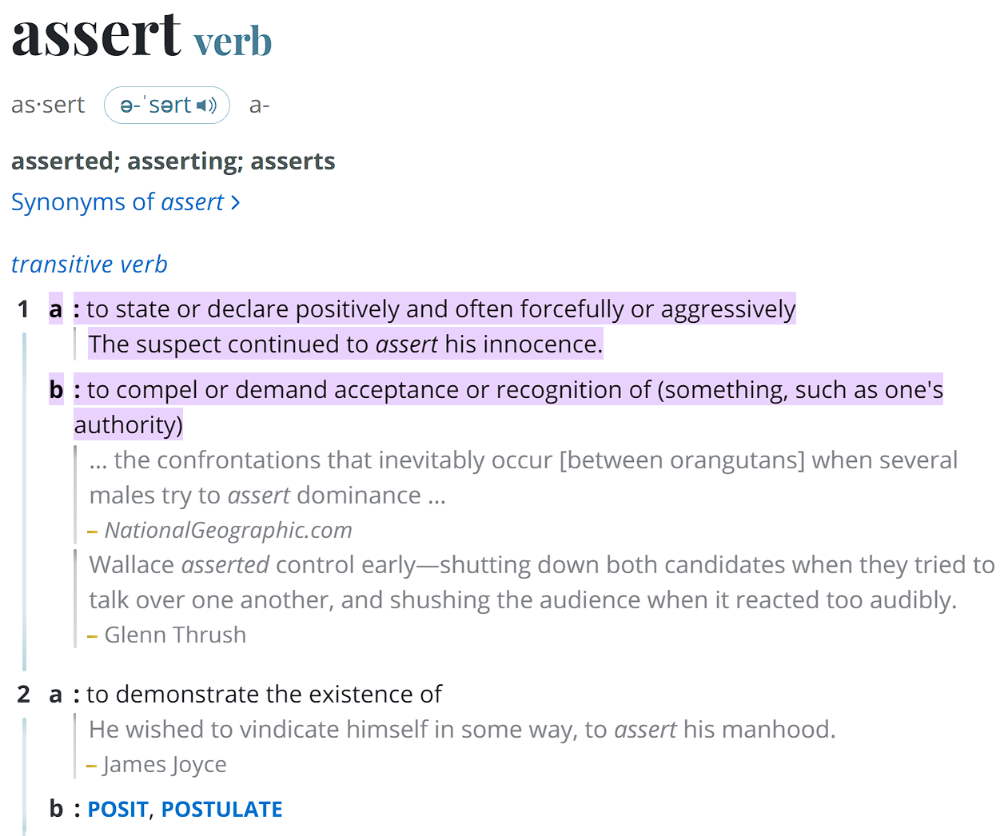
Sumber:
https://www.merriam-webster.com/dictionary/assert

Slide 12
Asersi Manajemen (laporan keuangan)
Pernyataan yang dibuat oleh manajemen (secara eksplisit maupun implisit) bahwa laporan keuangan yang dibuat telah sesuai dengan prinsip akuntansi yang berlaku umum

Slide 13
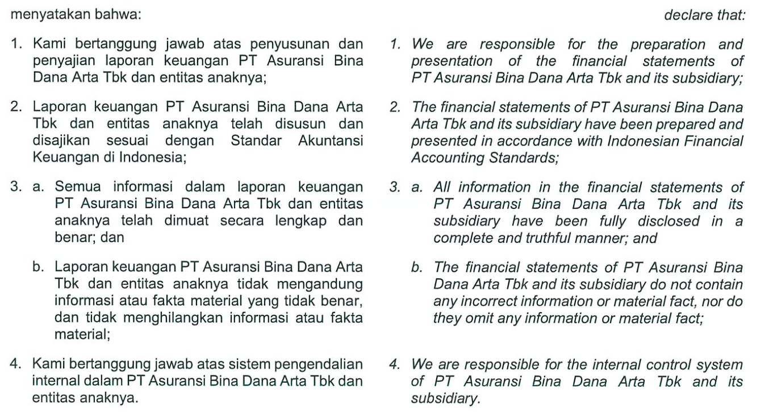
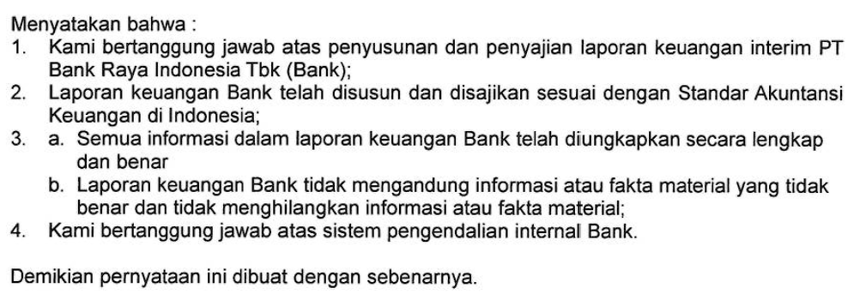
Contoh Asersi Eksplisit

Slide 14
Klasifikasi Asersi
Keberadaan/Keterjadian (Existence / Occurrence)
Informasi di laporan keuangan didasari oleh sesuatu yang benar-benar ada atau terjadi
Kelengkapan (Completeness)
Laporan keuangan telah memuat seluruh informasi yang seharusnya dimuat
Penilaian/Alokasi (Valuation / Allocation)
Nilai yang disajikan di laporan keuangan memiliki dasar perhitungan yang benar
Hak dan Kewajiban (Rights and Obligation)
Objek yang menjadi dasar laporan keuangan merupakan hak dan/atau kewajiban manajemen (bukan pihak lain)
Penyajian dan Pengungkapan (Presentation and Disclosure)
Informasi di laporan keuangan disajikan dengan cara yang benar

Slide 15
Why Assertions Matter
When management prepares a process, report, or dataset, they implicitly claim that everything inside it is accurate.
These claims = management assertions
Auditors test them to confirm whether risks identified in the process actually materialize in the data or documents

Slide 16
How It Relates to Risks and Control
Previously you learned:
Risks = things that can go wrong in a process
Controls = things that prevent or detect risks
This week:
Assertions = the specific dimensions of truth that can be affected if a risk happens
Auditor’s job = test whether those assertions still hold true

Slide 17
Peran Auditor
No | Asersi | Contoh Pertanyaan
1 | Keberadaan / Keterjadian | Apakah aset yang tercantum pada laporan keuangan benar-benar ada? Apakah transaksi-transaksi tertentu benar-benar terjadi?
2 | Kelengkapan | Apakah semua transaksi yang terjadi pada periode laporan keuangan (cut-off) telah dicatat dan dimuat di laporan keuangan?
3 | Penilaian / Alokasi | Apakah persediaan dinilai dengan benar sesuai dengan metode yang diterima (misalnya FIFO, LIFO)? Apakah piutang usaha dicatat dengan nilai bersih yang dapat direalisasikan?
4 | Hak dan Kewajiban | Apakah barang yang tercatat memang milik perusahaan? Apakah hutang yang tercatat memang benar-benar hutang perusahaan?
5 | Penyajian dan Pengungkapan | Apakah format laporan keuangan sesuai dengan standar akuntansi yang berlaku? Apakah informasi yang relevan dan material sudah diungkapkan dalam catatan atas laporan keuangan?

Slide 18
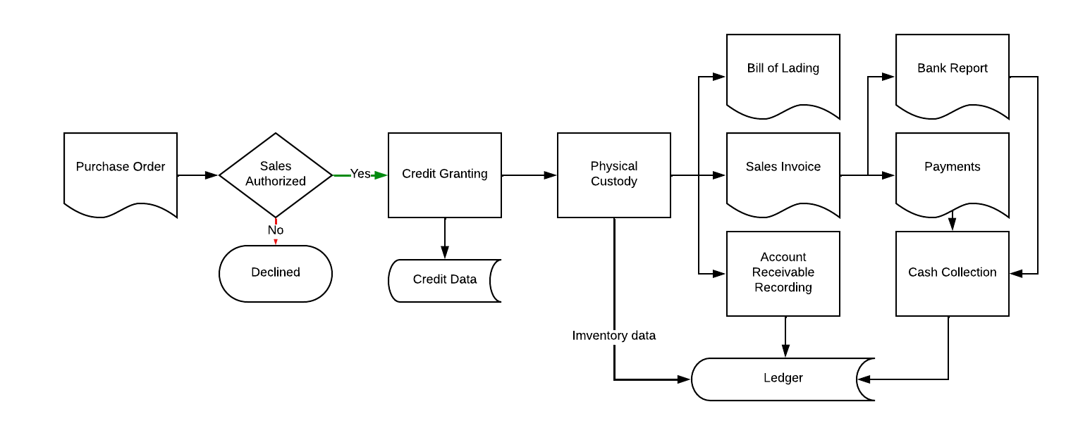
Contoh Siklus Penjualan

Slide 19
Kriteria Umum Pengakuan Pendapatan
Terdapat bukti kuat adanya kesepakatan.
Pengiriman telah dilakukan, atau layanan telah diberikan.
Harga penjual kepada pembeli bersifat tetap atau dapat ditentukan.
Kemungkinan penagihan dapat dipastikan secara wajar.
Notes:
Terdapat bukti kuat adanya kesepakatan: Artinya, ada dokumen atau kontrak yang menunjukkan bahwa kesepakatan antara penjual dan pembeli benar-benar ada.
Pengiriman telah dilakukan, atau layanan telah diberikan: Artinya, barang sudah dikirim atau layanan sudah diberikan kepada pembeli.
Harga penjual kepada pembeli bersifat tetap atau dapat ditentukan: Artinya, harga yang harus dibayar oleh pembeli sudah jelas dan tidak akan berubah.
Kemungkinan penagihan dapat dipastikan secara wajar: Artinya, penjual memiliki keyakinan yang cukup bahwa pembeli akan membayar atas barang atau jasa yang telah diterima.

Slide 20
Contoh Kasus Fraud
Pengakuan pendapatan lebih awal;
Membiarkan pembukuan terbuka melewati periode akuntansi;
Penjualan fiktif;
Kegagalan mencatat pengembalian;
Fraud dalam metode persentase penyelesaian;
Transaksi dengan pihak terkait;
Melebih-lebihkan piutang dan persediaan; dan
Penghilangan kewajiban dan beban.
Notes:
Pengakuan pendapatan lebih awal: Mengakui pendapatan sebelum barang atau jasa benar-benar dikirim atau diselesaikan.
Membiarkan pembukuan terbuka melewati periode akuntansi: Menunda penutupan buku untuk memasukkan transaksi yang seharusnya dicatat di periode berikutnya.
Penjualan fiktif: Mencatat penjualan yang sebenarnya tidak terjadi.
Kegagalan mencatat pengembalian: Tidak mencatat pengembalian barang yang diterima dari pelanggan, sehingga pendapatan terlihat lebih tinggi dari seharusnya.
Fraud dalam metode persentase penyelesaian: Memanipulasi tingkat penyelesaian proyek untuk mengakui pendapatan lebih banyak dari yang sebenarnya telah diperoleh.
Transaksi dengan pihak terkait: Tidak mengungkapkan atau menyalahgunakan transaksi dengan pihak yang memiliki hubungan khusus dengan perusahaan untuk menguntungkan pihak terkait tersebut.
Melebih-lebihkan piutang dan persediaan: Mencatat jumlah piutang dan persediaan lebih tinggi dari yang sebenarnya ada.
Penghilangan kewajiban dan beban: Tidak mencatat kewajiban dan beban yang seharusnya dicatat, sehingga laporan keuangan terlihat lebih baik dari yang sebenarnya.

Slide 21
Assertions about Classes of Transactions
Keberadaan (Occurrence): Semua transaksi dan peristiwa penerimaan pendapatan dan kas yang telah dicatat memang terjadi dan berkaitan dengan entitas tersebut.
Kelengkapan (Completeness): Semua transaksi dan peristiwa penerimaan pendapatan dan kas yang seharusnya dicatat telah dicatat.
Otorisasi (Authorization): Semua transaksi dan peristiwa penerimaan pendapatan dan kas telah diotorisasi dengan benar.
Ketepatan (Accuracy): Jumlah dan data lainnya yang berkaitan dengan transaksi dan peristiwa penerimaan pendapatan dan kas yang dicatat telah dicatat dengan tepat.
Pemutusan (Cutoff): Semua transaksi dan peristiwa penerimaan pendapatan dan kas telah dicatat pada periode akuntansi yang benar.
Klasifikasi (Classification): Semua transaksi dan peristiwa penerimaan pendapatan dan kas telah dicatat dalam akun yang benar.

Slide 22
Common Assertions in a Purchasing System
Occurrence | Purchases recorded actually happened.
Completeness | All valid purchases that should be recorded are actually recorded.
Accuracy / Valuation | Amounts, prices, quantities recorded correctly.
Cut-off | Purchases recorded in the correct period.
Authorization | Purchases approved according to policy.
Classification | Transactions recorded in the right accounts/codes.

Slide 23
Konseptual – think like a fraudster
Bagaimana fraudster mengakali siklus penjualan di samping untuk melakukan fraud yang antara lain namun tidak terbatas pada contoh berikut:
Pengakuan pendapatan lebih awal;
Membiarkan pembukuan terbuka melewati periode akuntansi;
Penjualan fiktif;
Kegagalan mencatat pengembalian;
Fraud dalam metode persentase penyelesaian;
Transaksi dengan pihak terkait;
Melebih-lebihkan piutang dan persediaan; dan
Penghilangan kewajiban dan beban.
Bagaimana auditor mendeteksi fraud tersebut?

